Slide 1
MONGO DB NoSQL
DATASET : Vidéo Game Sales
https://www.kaggle.com/gregorut/videogamesales
SEDAROS Victor-Emmanuel
LACOMBE Samy

Slide 2
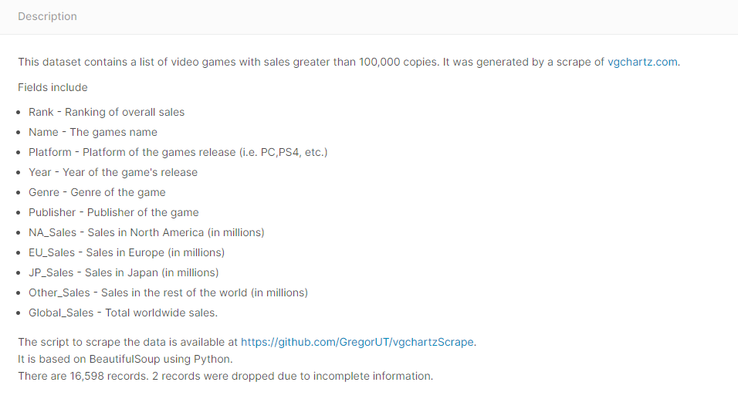
DATASET
DB : vg_sales
Collection : game
Video Game Sales
Analyze sales data from more than 16,500 games.

Slide 3

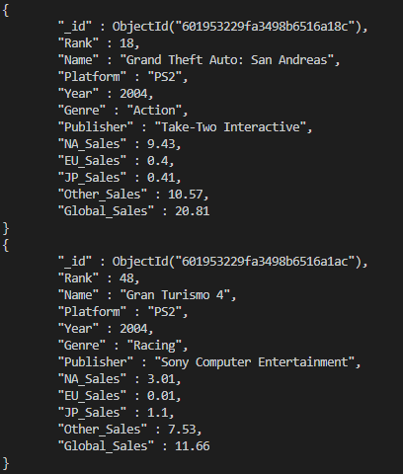
Lister les jeux par année

Slide 4
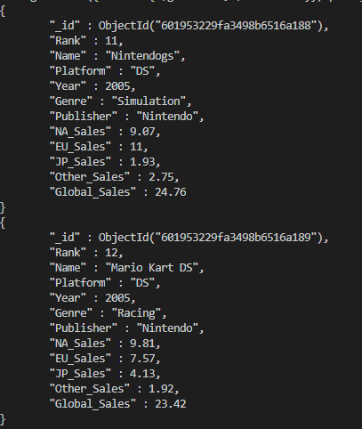
Lister les jeux par range d’année

Slide 5
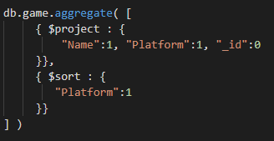
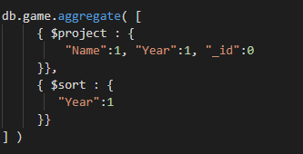
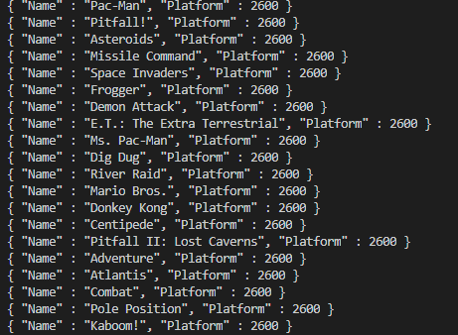
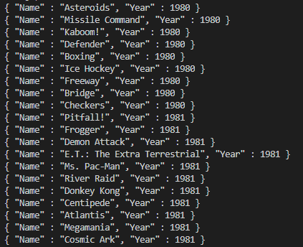
Trier les jeux par console/année/éditeur/genre

Slide 6
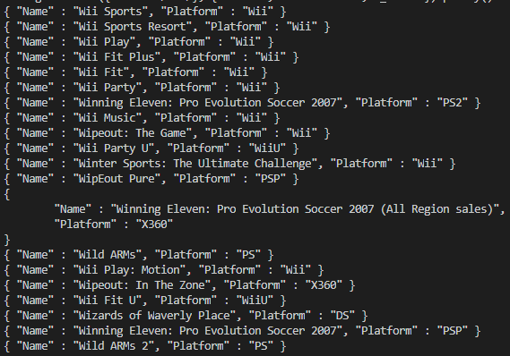
Lister les jeux dont le nom commence par : Wi

Slide 7
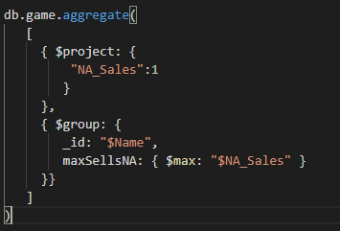
Nb de ventes Max sur le jeu le plus vendu en NA

Slide 8
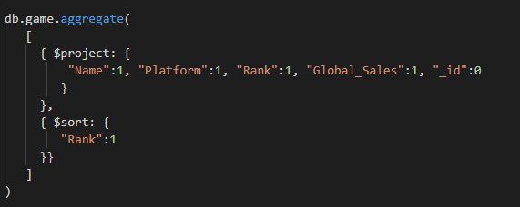
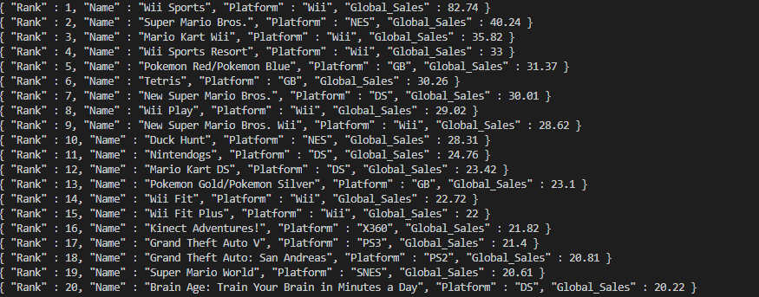
Classement des ventes de jeux par rank

Slide 9
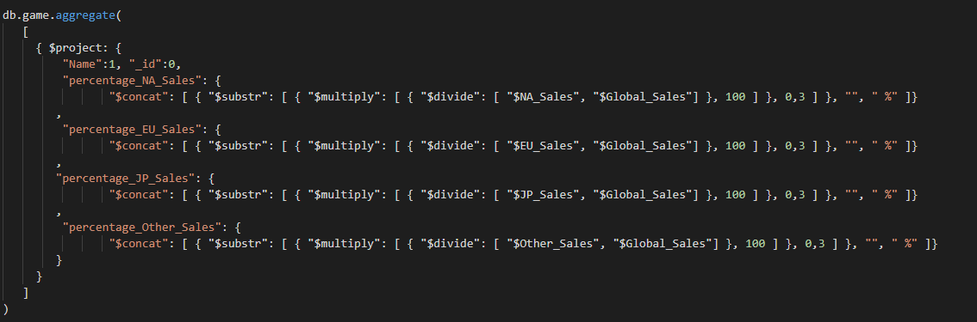
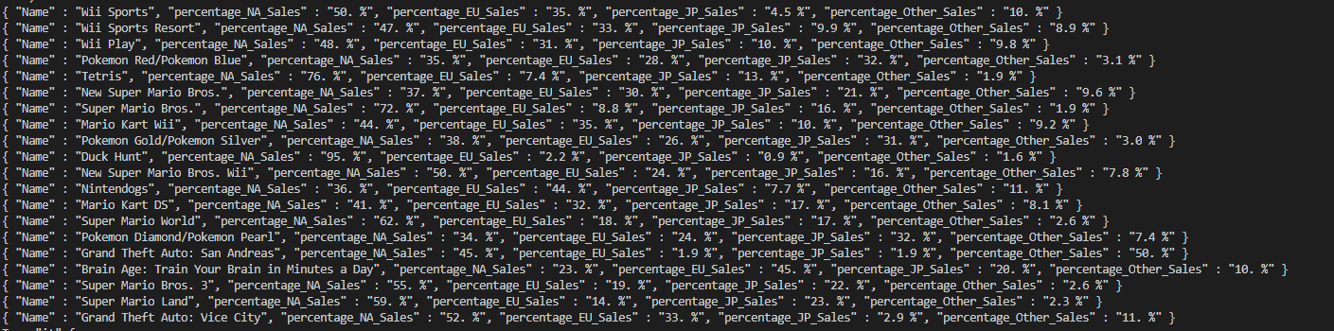
Pourcentage des ventes par Zones géographiques

Slide 10
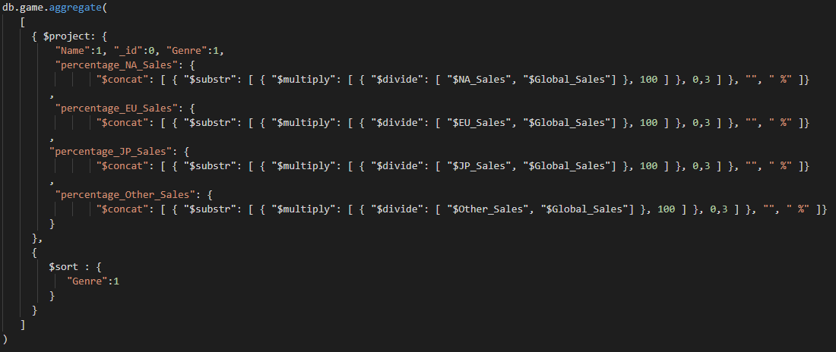
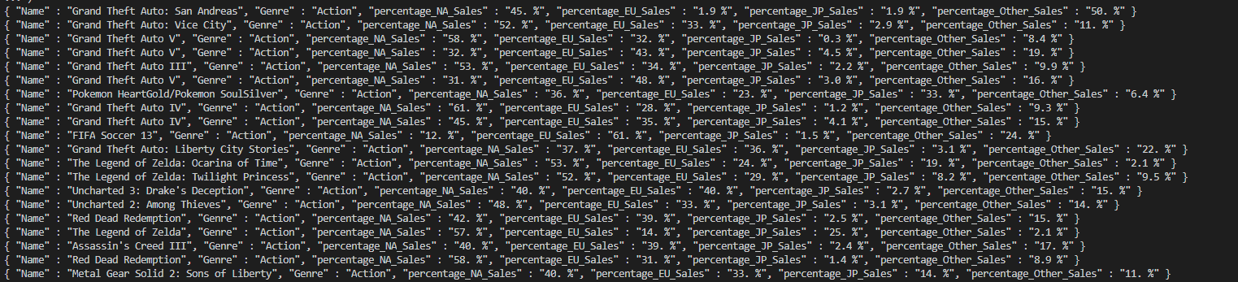
Pourcentage des ventes par Zones géographiques
+ tri sur le genre

Slide 11
MONGO DB NoSQL
DATASET : Vidéo Game Sales
https://www.kaggle.com/gregorut/videogamesales
MERCI !
SEDAROS Victor-Emmanuel
LACOMBE Samy

